Slide 1


Disciplina: Sistemas de Controle (Laboratório) - ET76H
Prof. Dr. Ismael Chiamenti – UTFPR
2014/1
Laboratório: Função de Transferência

Slide 2
FUNÇÃO DE TRANSFERÊNCIA
Objetivos:
  Obter a função de transferência de uma motor DC;
  Comparar a resposta do modelo do motor com a resposta da função de transferência;
  Obter função de transferência de um circuito RLC;
  Comparar a resposta do modelo com a resposta da função de transferência.

Slide 3
FUNÇÃO DE TRANSFERÊNCIA
Lembrando que:
G(s) = X(s)
R(s)
X(s): Transformada de Laplace da saída
R(s): Transformada de Laplace da entrada.

Slide 4
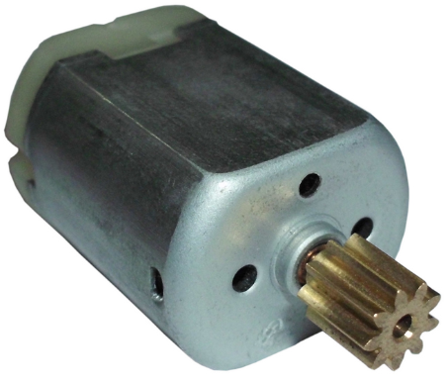
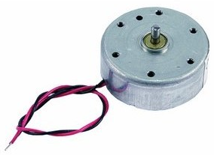
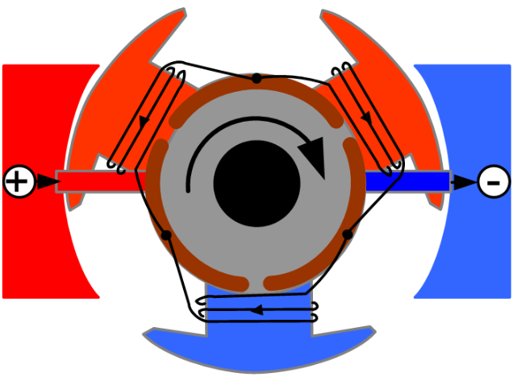
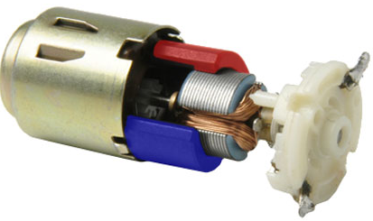
FUNÇÃO DE TRANSFERÊNCIA
Motor CC

Slide 5
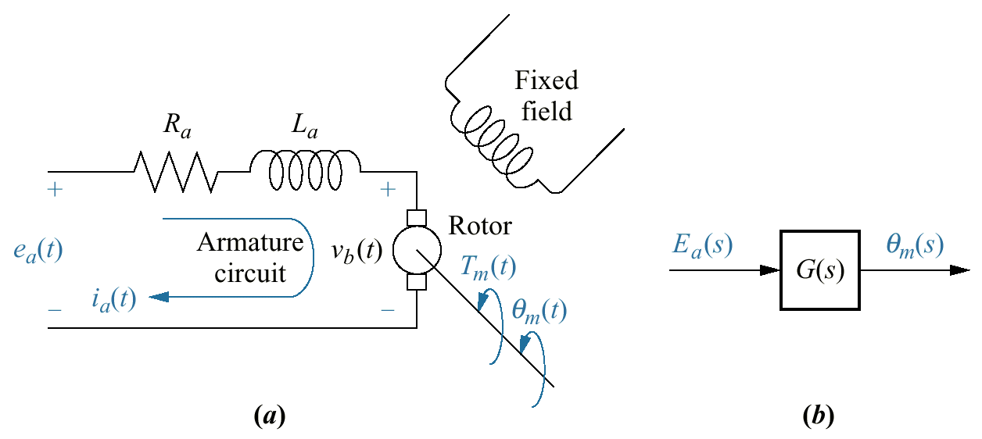

FUNÇÃO DE TRANSFERÊNCIA
Esquema de um motor CC (a) e sua representação em diagrama de bloco para uma função de transferência G(s) (b)
Função de transferência. Sendo a
saída o ângulo do eixo e a entrada
a tensão fornecida ao motor

Slide 6

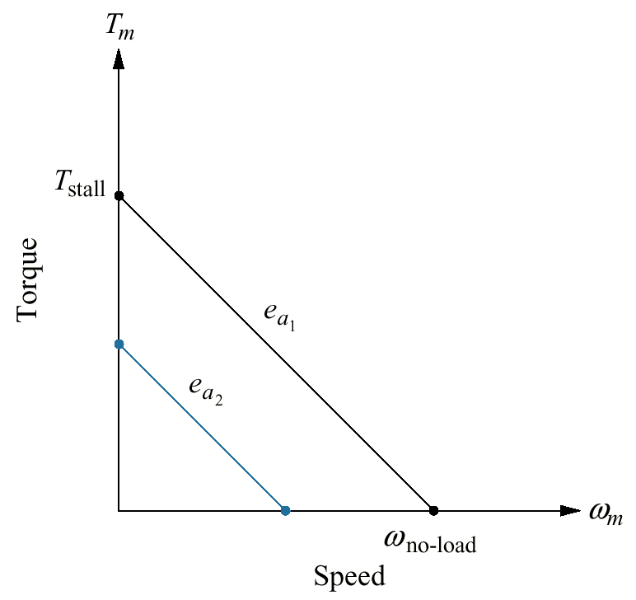


FUNÇÃO DE TRANSFERÊNCIA
Curva do torque versus velocidade angular
Relações de torque de partida e velocidade sem carga:

Slide 7
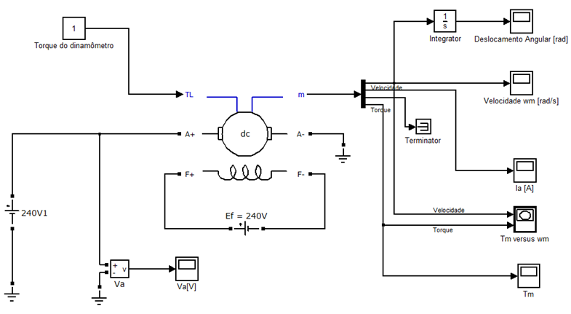
FUNÇÃO DE TRANSFERÊNCIA
Montar o seguinte diagrama em blocos do motor CC usando o simulink

Slide 8
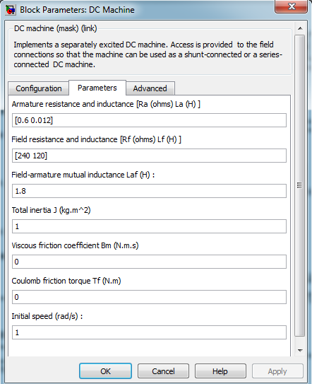
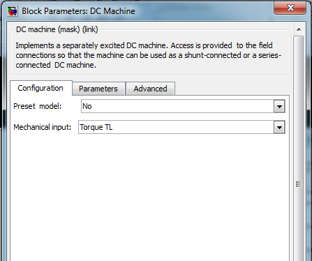
FUNÇÃO DE TRANSFERÊNCIA
Motor no toolbox SimPowerSystems. Ajustar os parâmetros do motor CC como:

Slide 9
FUNÇÃO DE TRANSFERÊNCIA
Plote o gráfico Torque versus Velocidade angular e determine o
torque de rotor bloqueado e a velocidade angular a vazio. Após
obtê-los, calcule os parâmetros elétricos e
e determine a função de transferência deste motor.
Determinada a função de transferência, aplique um “degrau” de
240 Volts e compare com o deslocamento angular da máquina
CC devido a uma entrada CC de 240 Volts no simulink.

Slide 10
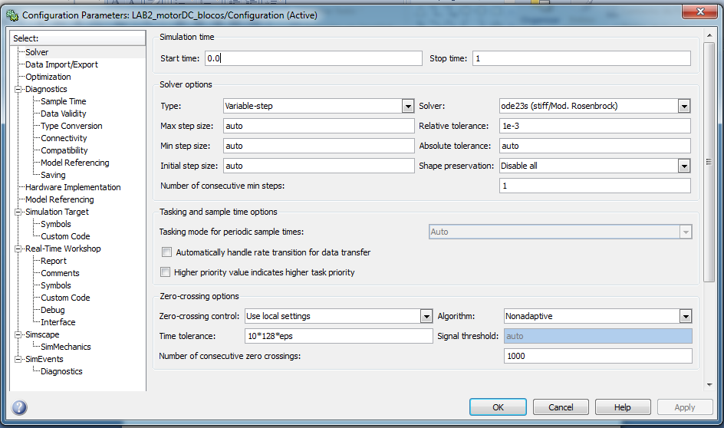
FUNÇÃO DE TRANSFERÊNCIA

Slide 11
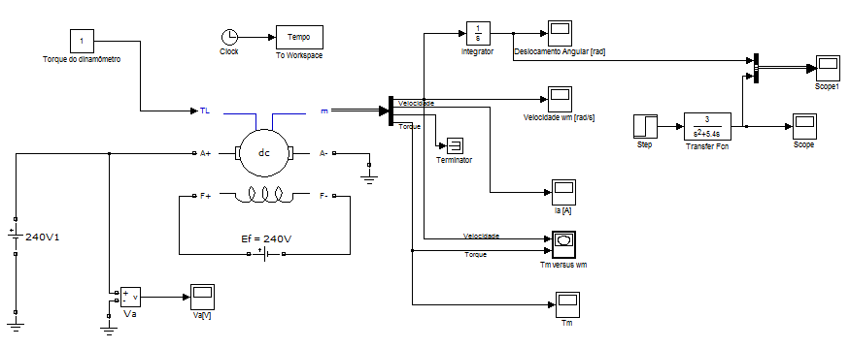
FUNÇÃO DE TRANSFERÊNCIA

Slide 12
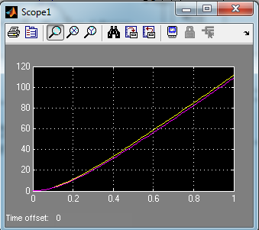
FUNÇÃO DE TRANSFERÊNCIA

Slide 13
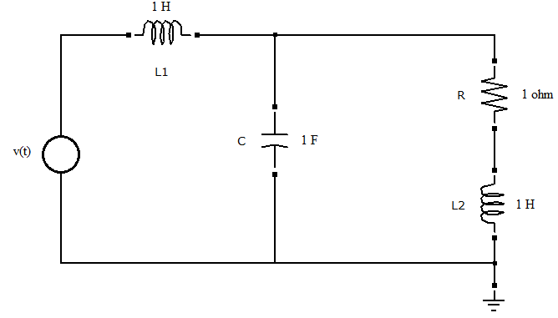
FUNÇÃO DE TRANSFERÊNCIA
ATIVIDADE : Monte o seguinte circuito no simulink

Slide 14
FUNÇÃO DE TRANSFERÊNCIA
a) Obtenha a forma de onda de tensão no Indutor L2 para uma
entrada degrau unitária, v(t) = u(t), utilizando o Simulink (SIMPOWER);
b) Determine a função de transferência VL2(s)/ V(s) ;
c) Obtenha a resposta a um degrau unitário, a partir da função de transferência determinada no item (b) e compare –a (graficamente) com a forma de onda obtida no item (a).
Obs.:
  Utilizar fonte de tensão dependente e degrau unitário para acioná-la.
  VL2 é a tensão no indutor L2.
  No item (b) utilize a função step do Matlab para obter a resposta
degrau.
  v(t) é a tensão da fonte.

